Slide 1
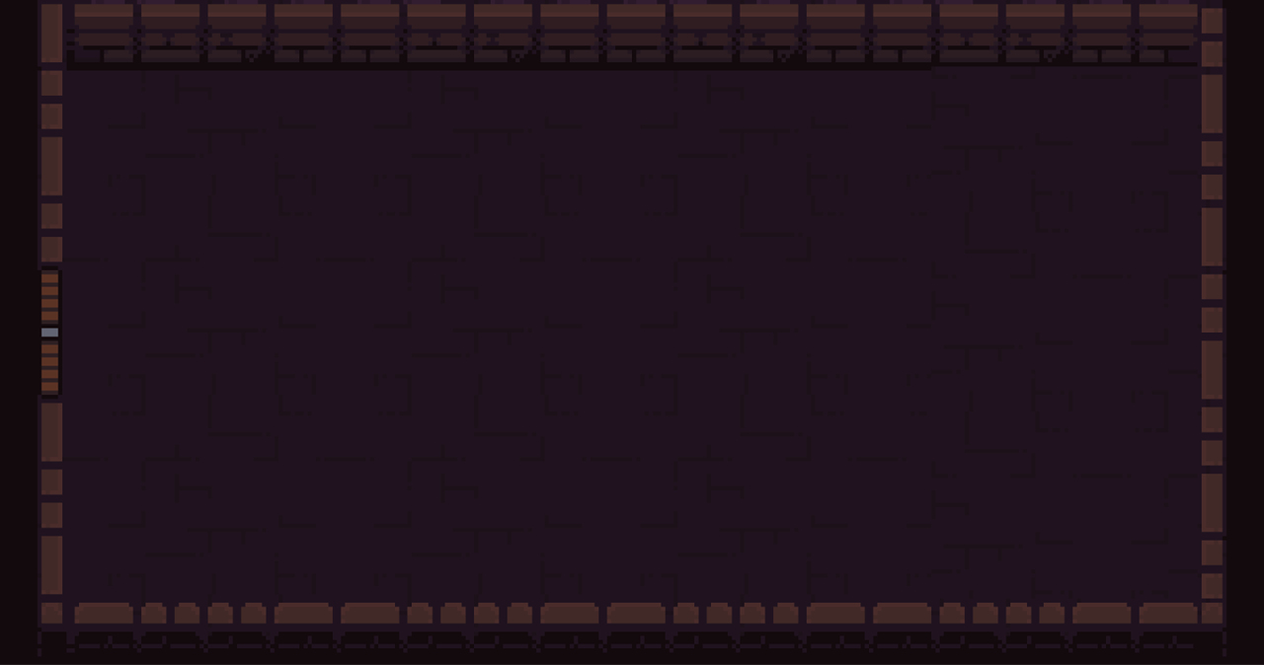
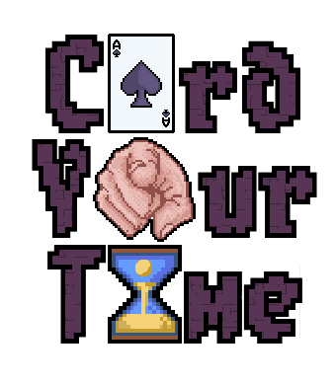


Projekt i przebieg pracy nad grą: “Card your time”. Hybryda Roguelike i gry karcianej w Unity.
s24984 Zakharii Zubyk
s25135 Maksymilian Janas
s23751 Juliusz Kupiński
s22714 Jan Kajszczak
Luty 2025
Promotor: dr Kinga Skorupska
Recenzent: mgr inż. Barbara Karpowicz

Slide 2
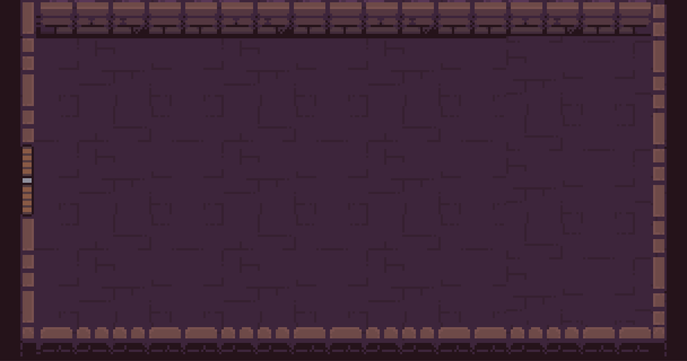
Koncepcja
Gra turowa
Roguelike
Karty i itemy
Mechanika timera
Generacja losowego dungeonu

Slide 3
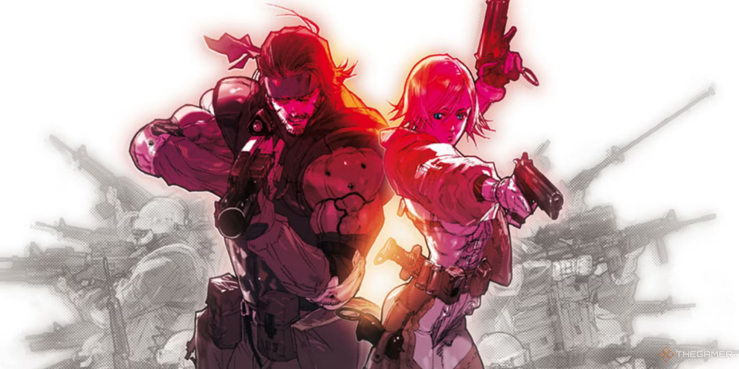
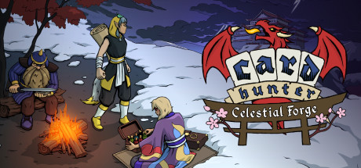
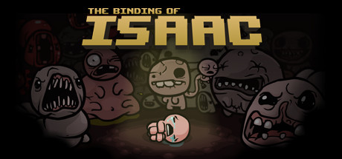
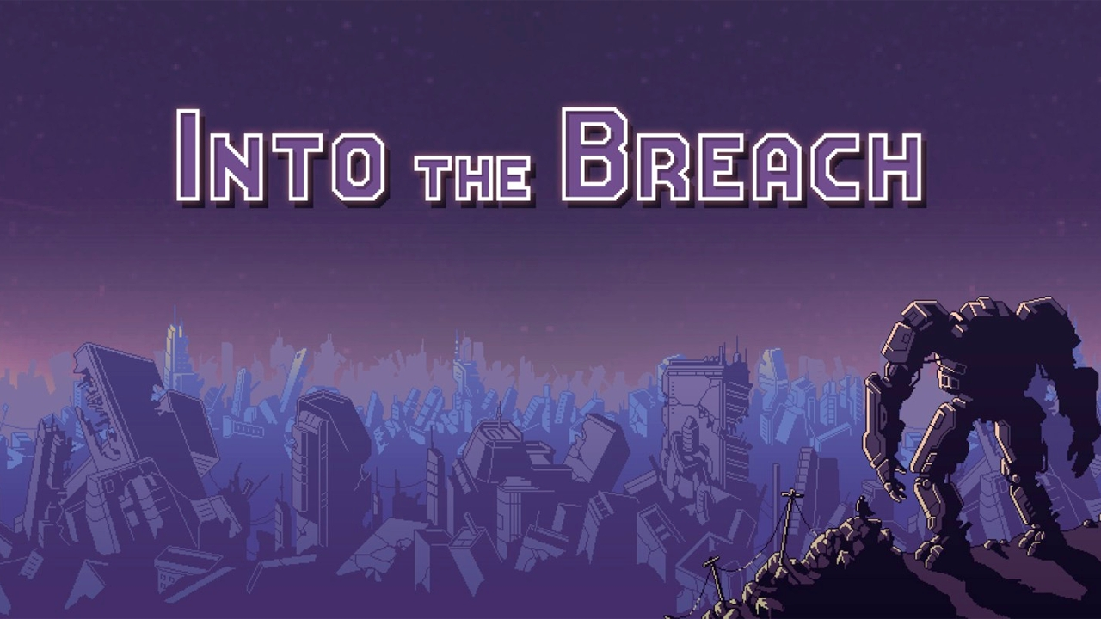
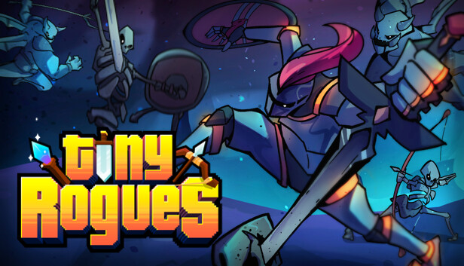
Inspiracja
Metal Gear Ac1d
Card Hunter
The Binding of Isaac
Into The Breach
Tiny Rouges

Slide 4
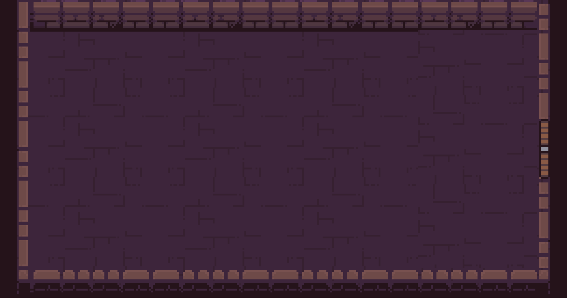


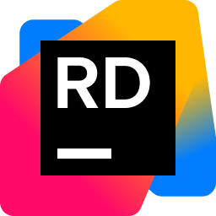



Technologie

Slide 5
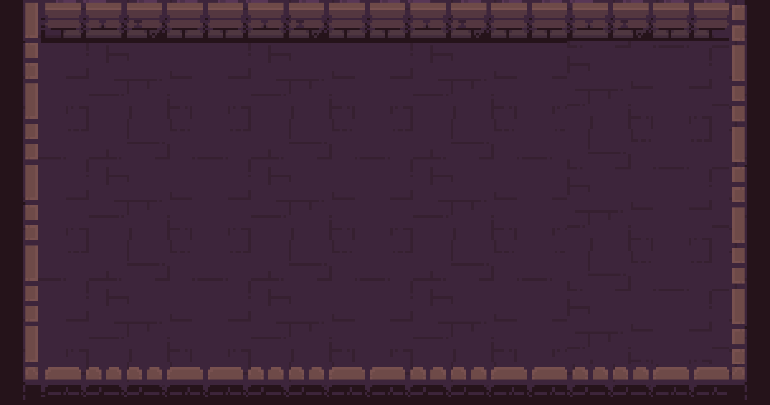
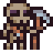
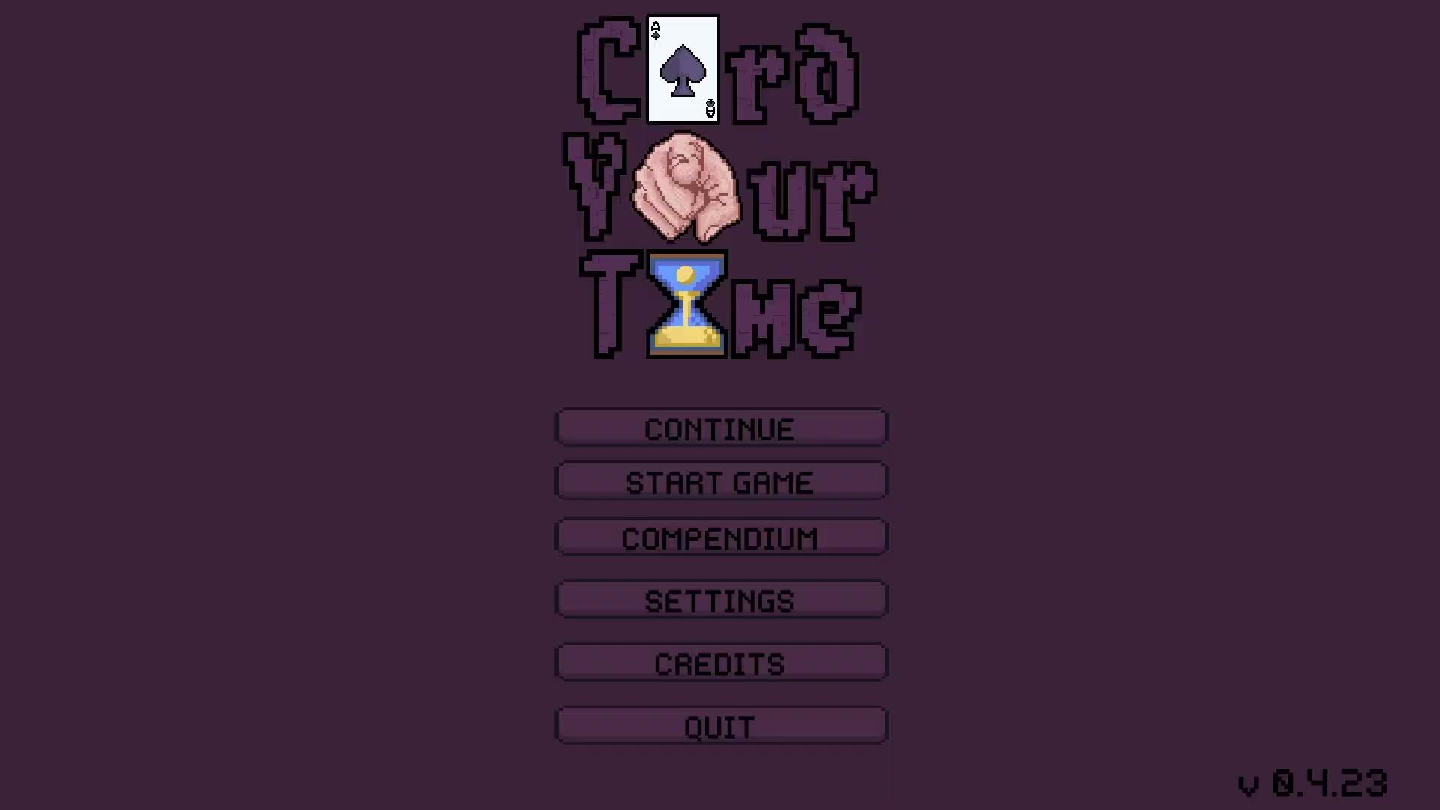
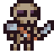
Gameplay trailer (?)

Slide 6
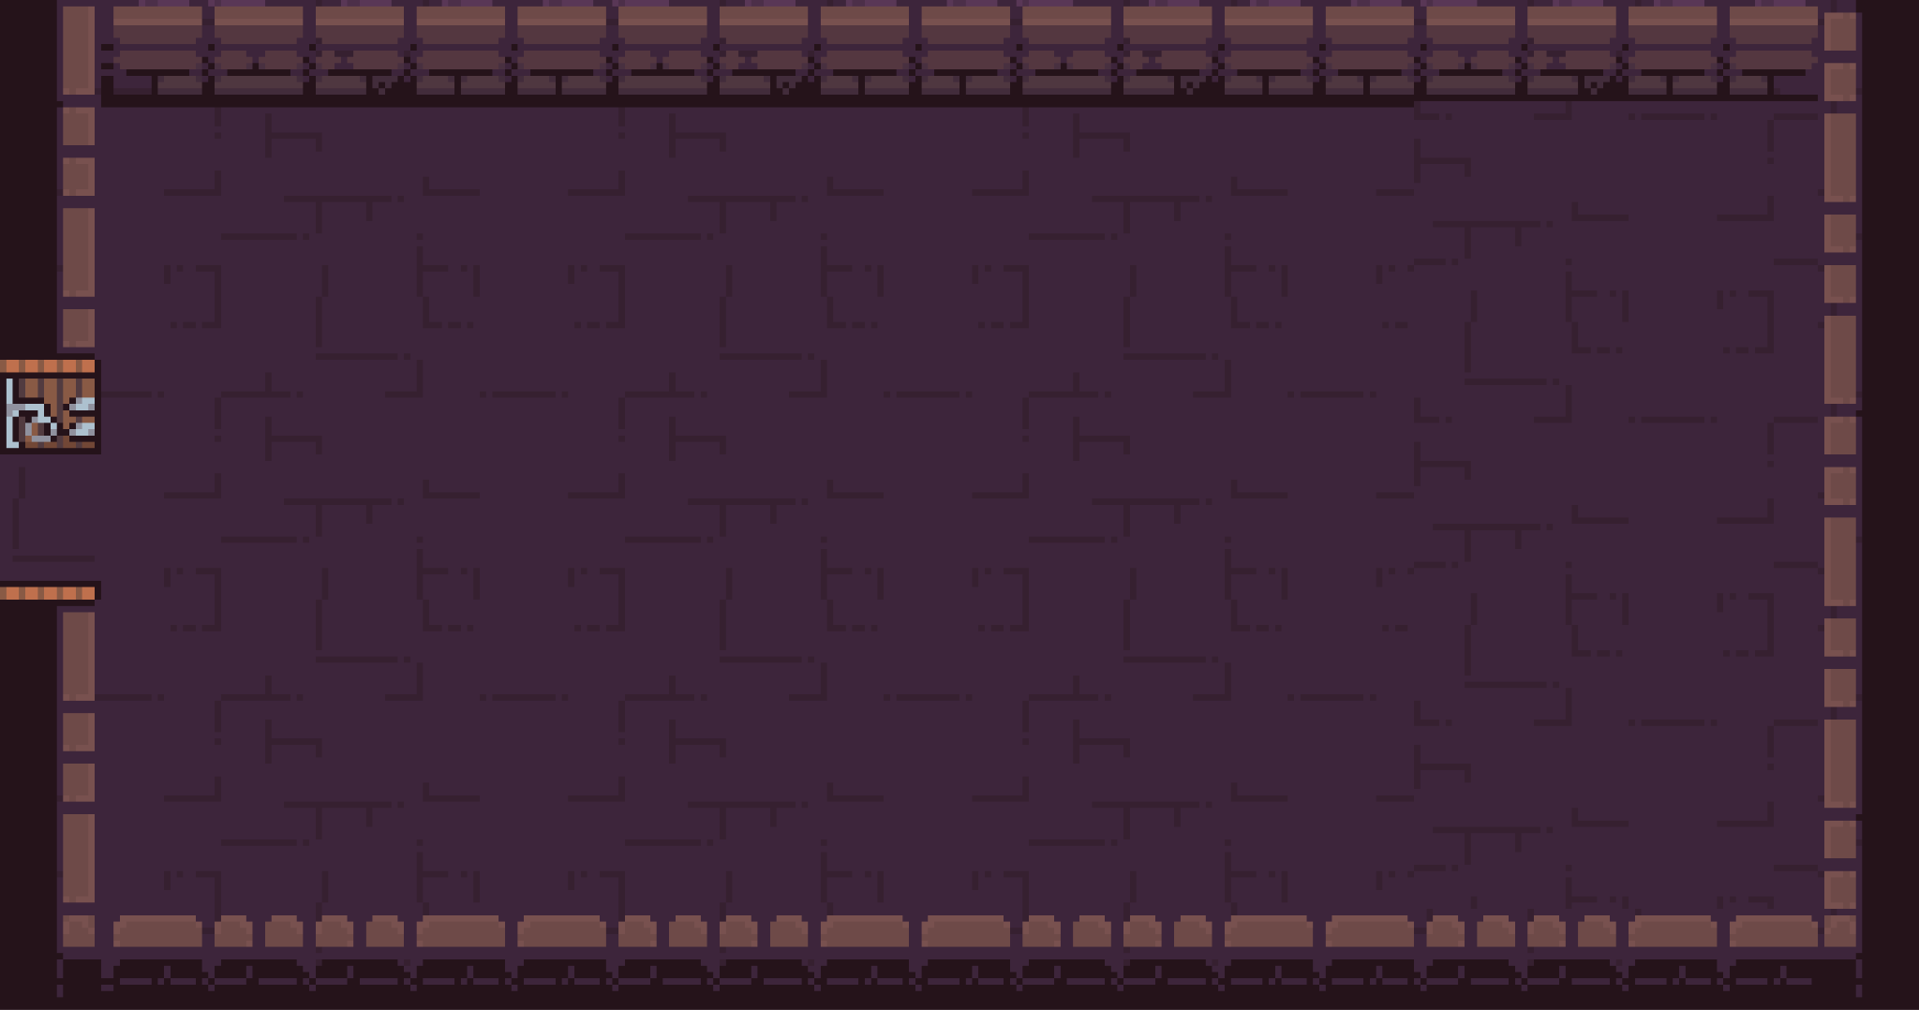
Rezultaty

Slide 7
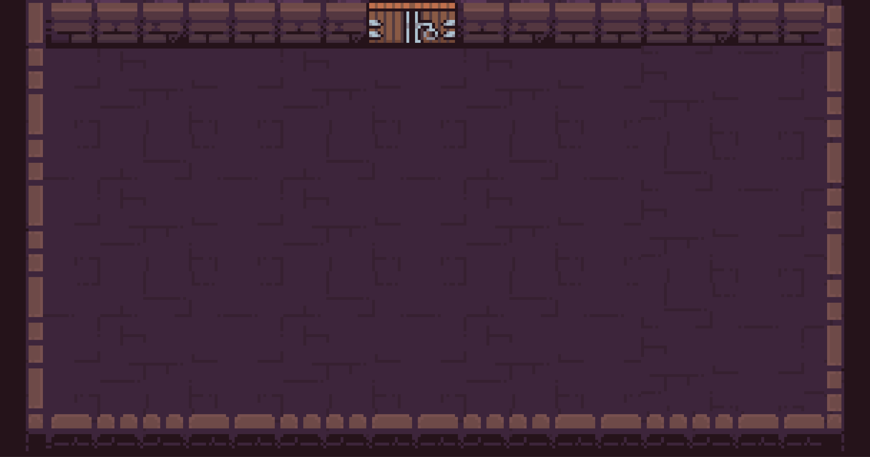
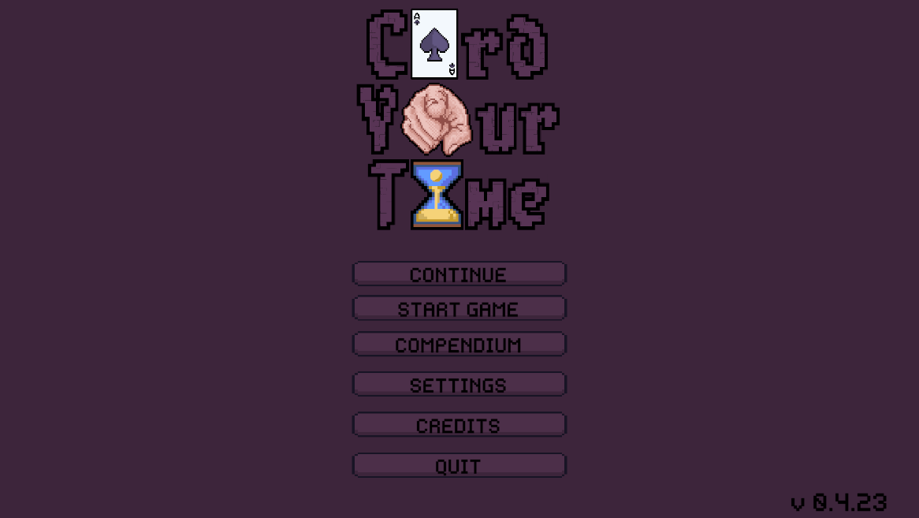
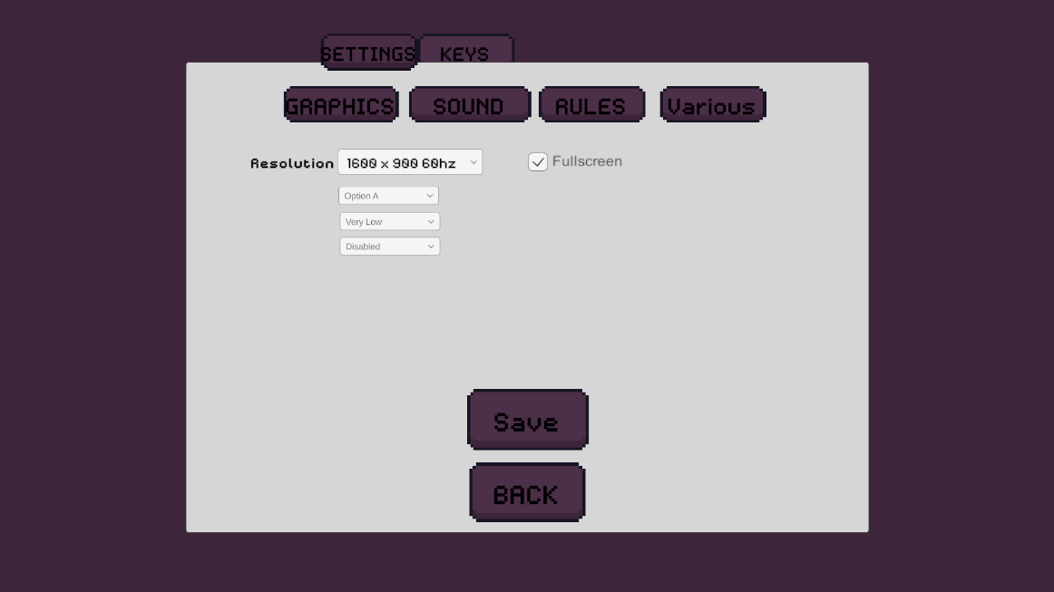
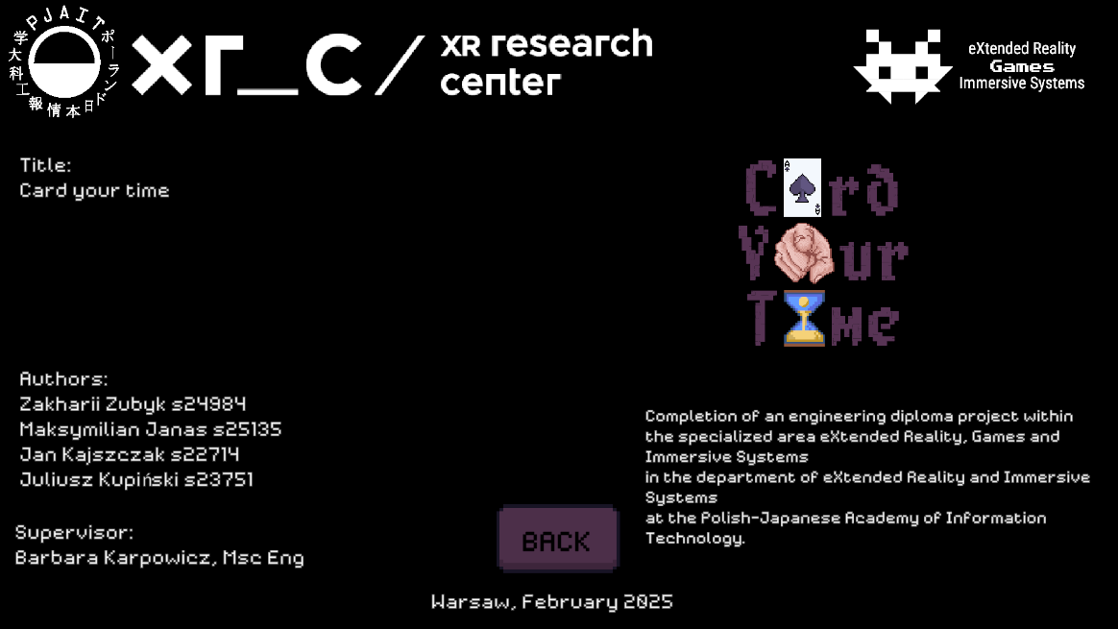
Menu główne

Slide 8
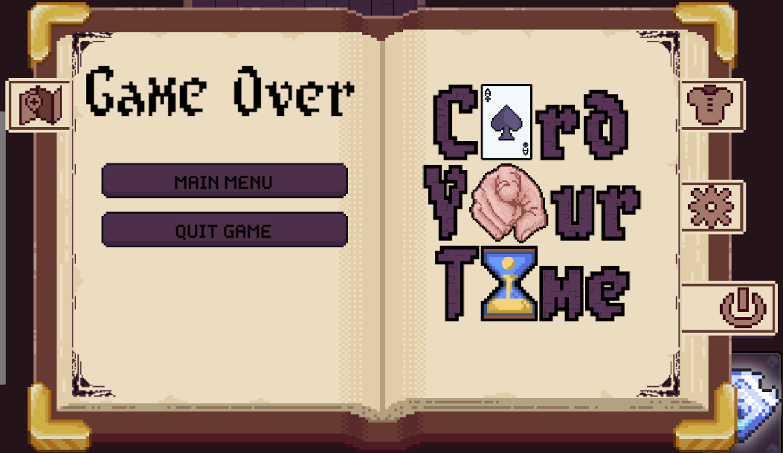
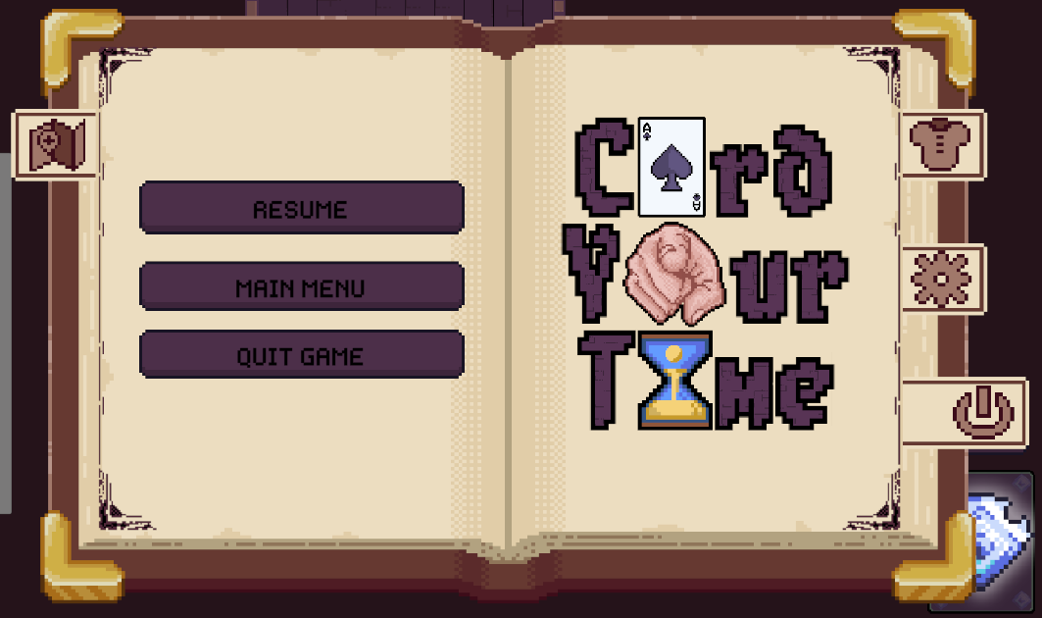
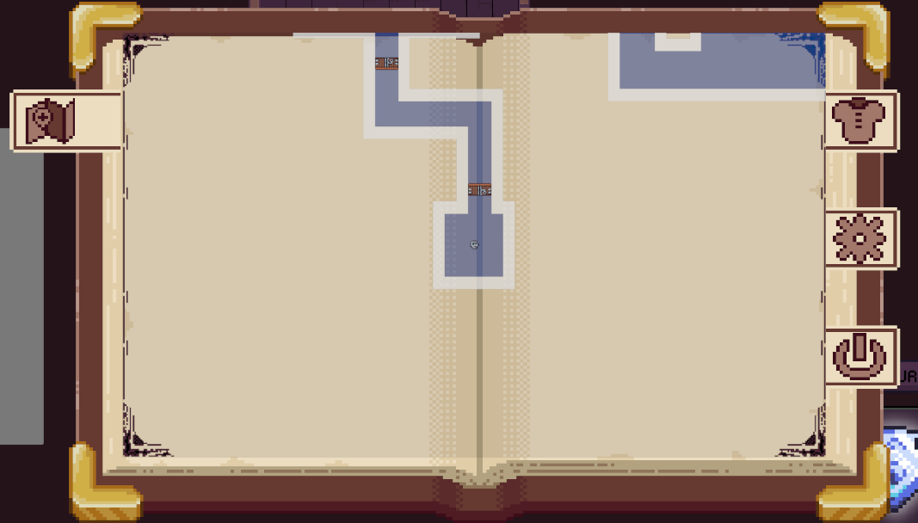
Menu pauzy

Slide 9
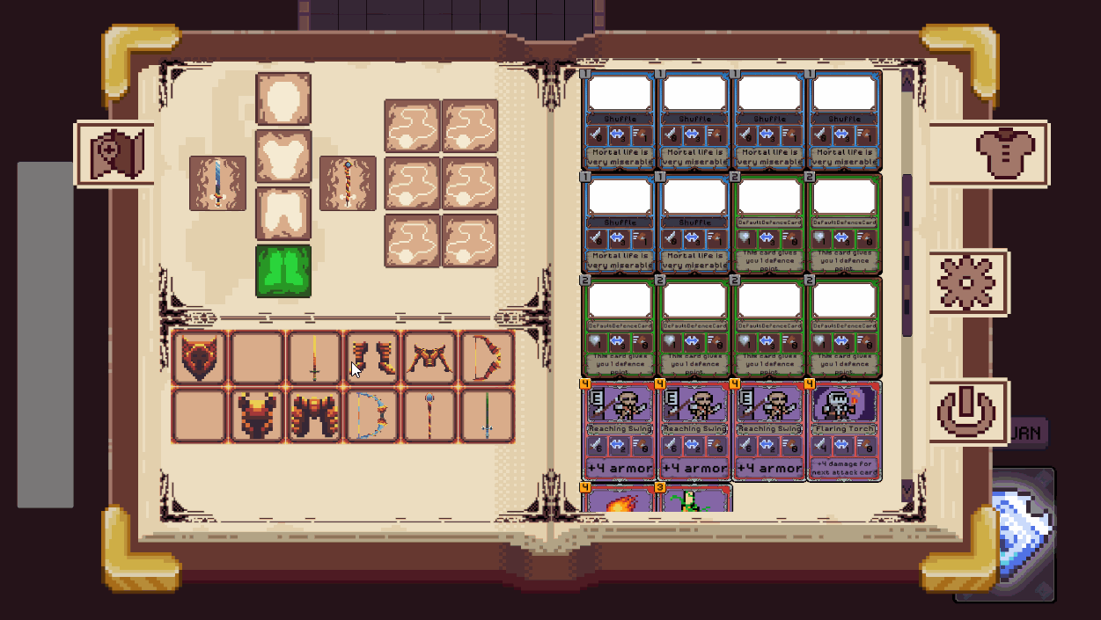
Inwentarz i ekwipunek

Slide 10
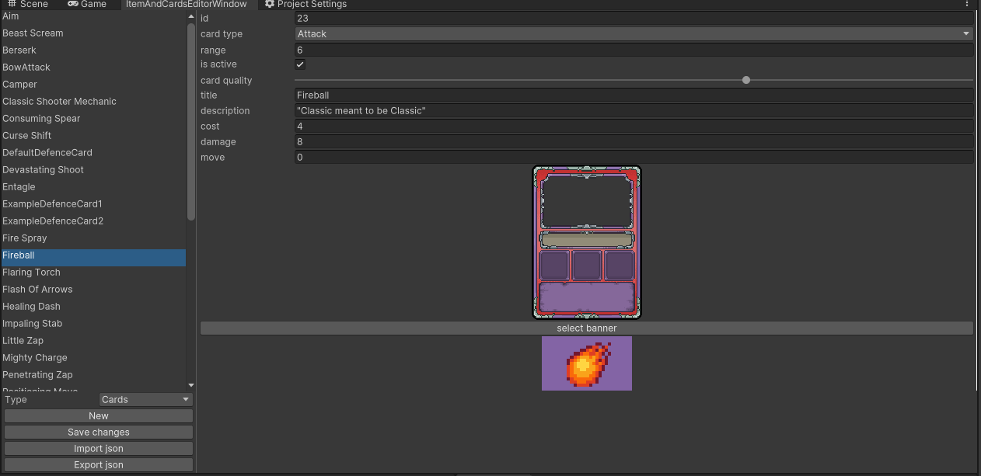
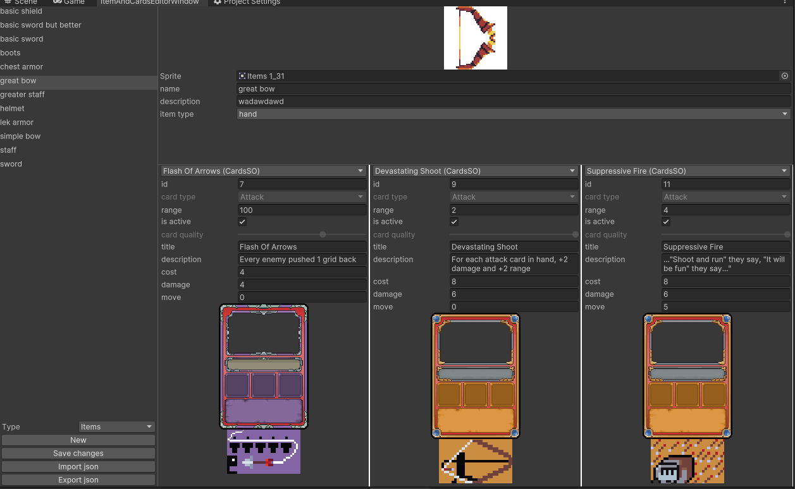
Kreator kart i itemów

Slide 11
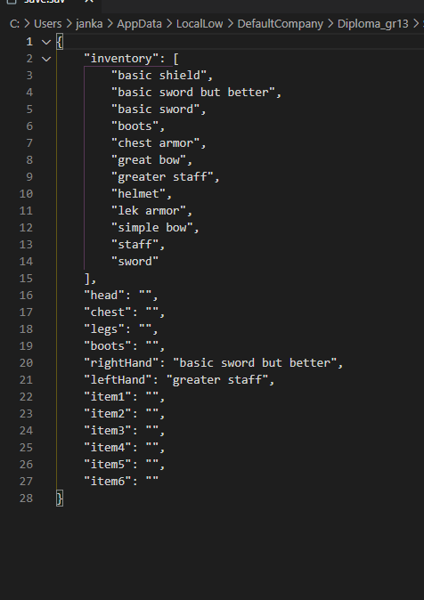
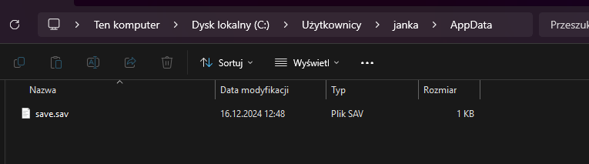
Save system

Slide 12
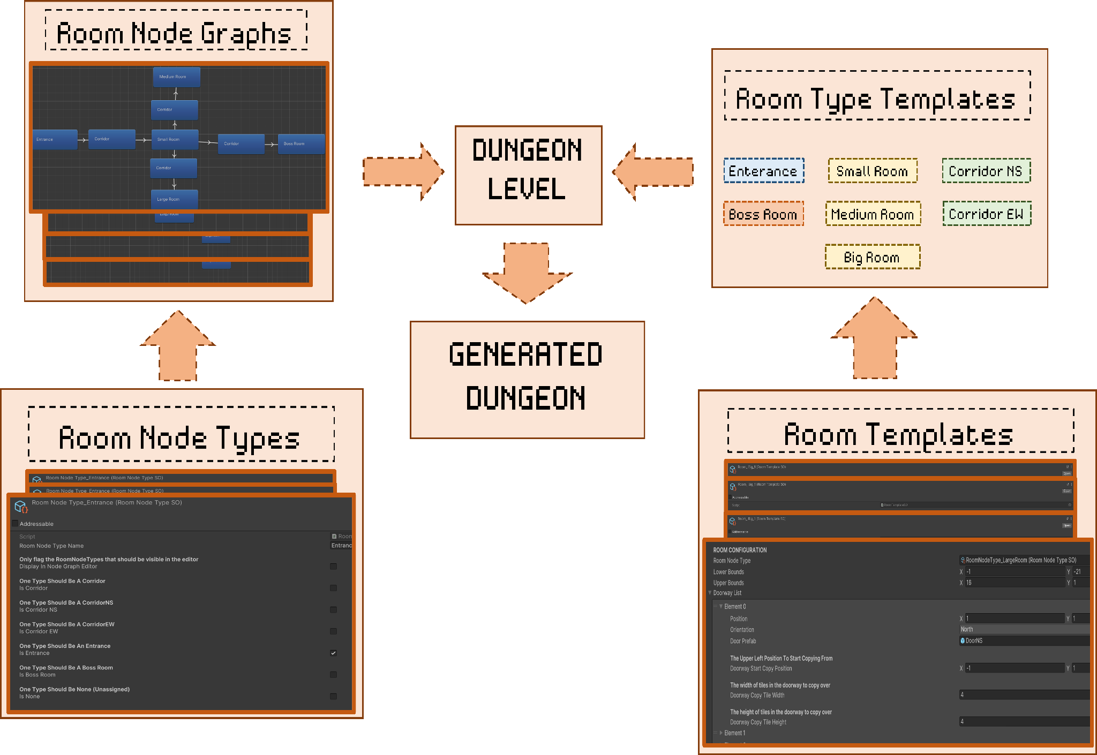
Generowanie Dungeonów
Notes:
Dla uproszczenia podzieliłem system generowania dungeonów na trzy części:
Wewnętrzny instrument do generowania schematów blueprintów poziomów, wykorzystujący nody różnych typów (korytarz, mały/średni/duży pokój itp.).
Same templaty pokoi.
Dungeon Level.
Cały system opiera się na Scriptable Objectach.

Slide 13
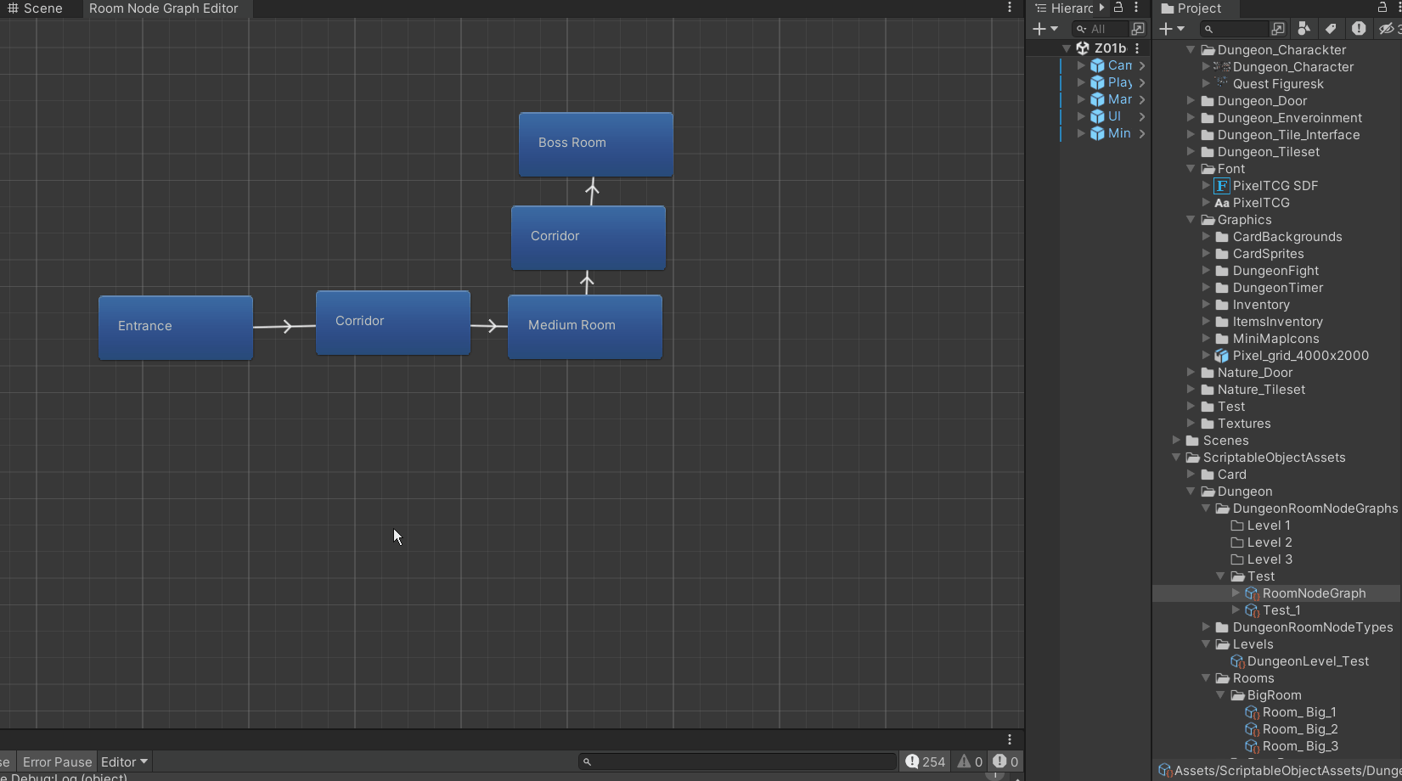
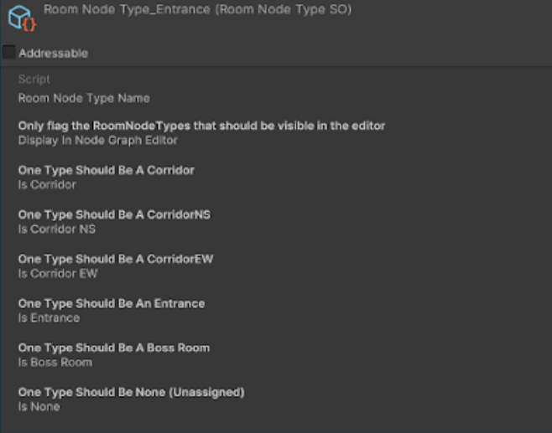
Notes:
Jak wspomniałem wcześniej, to wewnętrzny instrument do generowania blueprintów poziomów z bezpieczną logiką, która uniemożliwia stworzenie błędnego układu. Blueprint składa się z różnych typów nodów, które są generowane zgodnie z określonymi regułami.
Na animacji przedstawiłem przykład – regułę, która zapobiega tworzeniu pięciokrotnego połączenia pokoju z korytarzem.

Slide 14
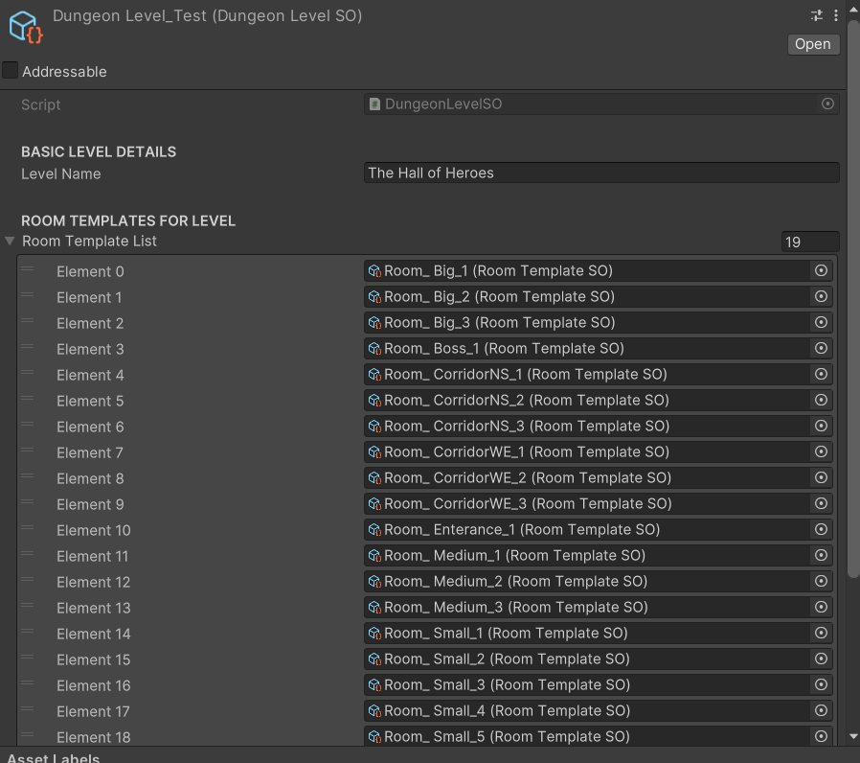
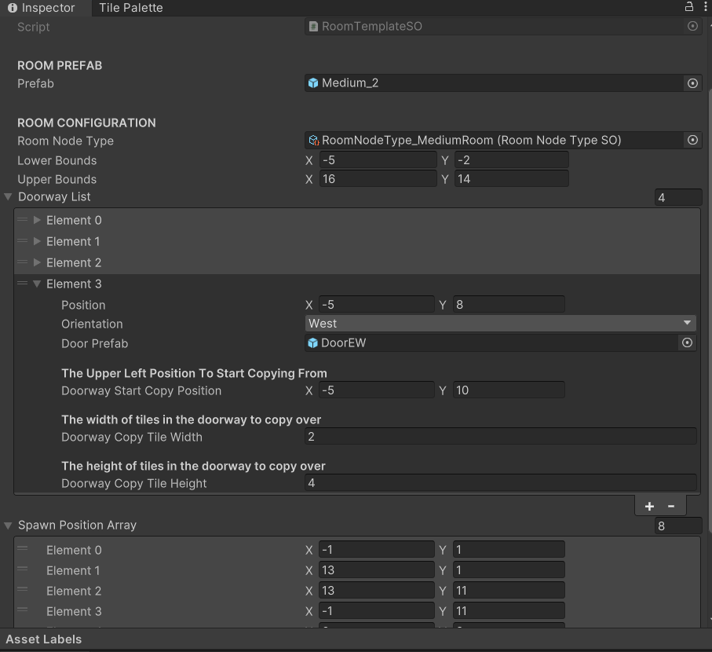
Notes:
Po lewej stronie widzimy prefab medium pokoju wraz z jego elementami. Zawiera on m.in.:
miejsce drzwi,
rozmiar pokoju,
punkty spawnu przeciwników,
typ prefabu.
Po prawej znajduje się DungeonLevel, który de facto jest listą obiektów z lewej strony. Każdy poziom musi zawierać przynajmniej jeden prefab każdego typu, inaczej system nie przepuści dalej.

Slide 15
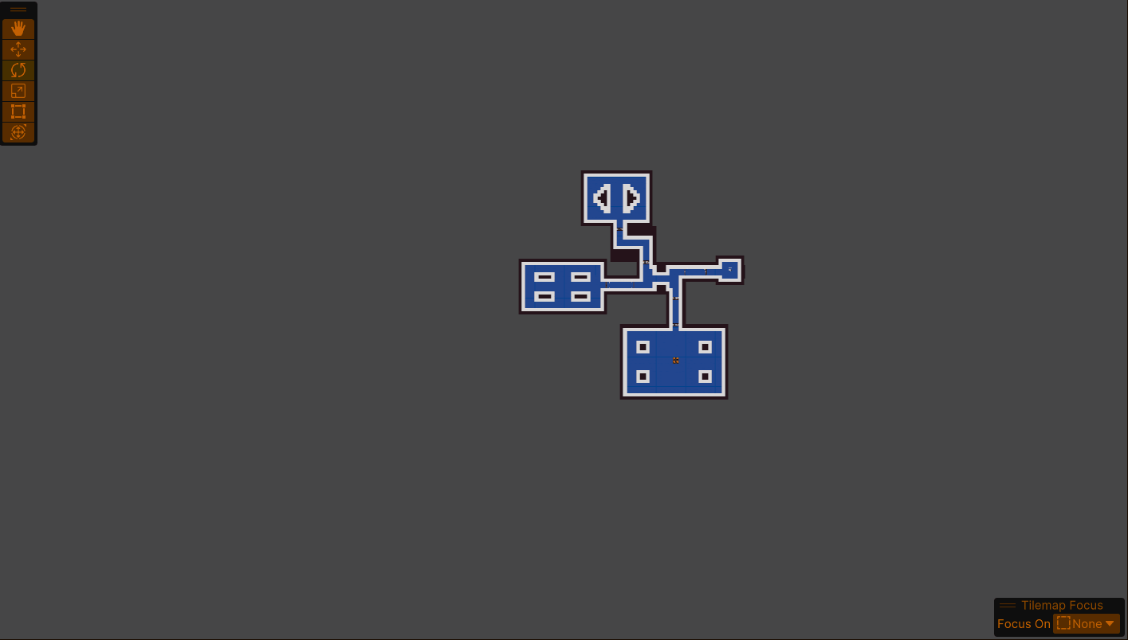
Notes:
Kiedy dochodzi do samej generacji to dostasjemy wynik losowania wszystkich prefabów z póli Dungeonlevela do tej pory dopóki nie dostaniemy wynik bez kolizji.
Na przykładzie pokazuję, jak losuje się jeden i ten sam blueprint – mimo to każdy dungeon jest unikalny.

Slide 16
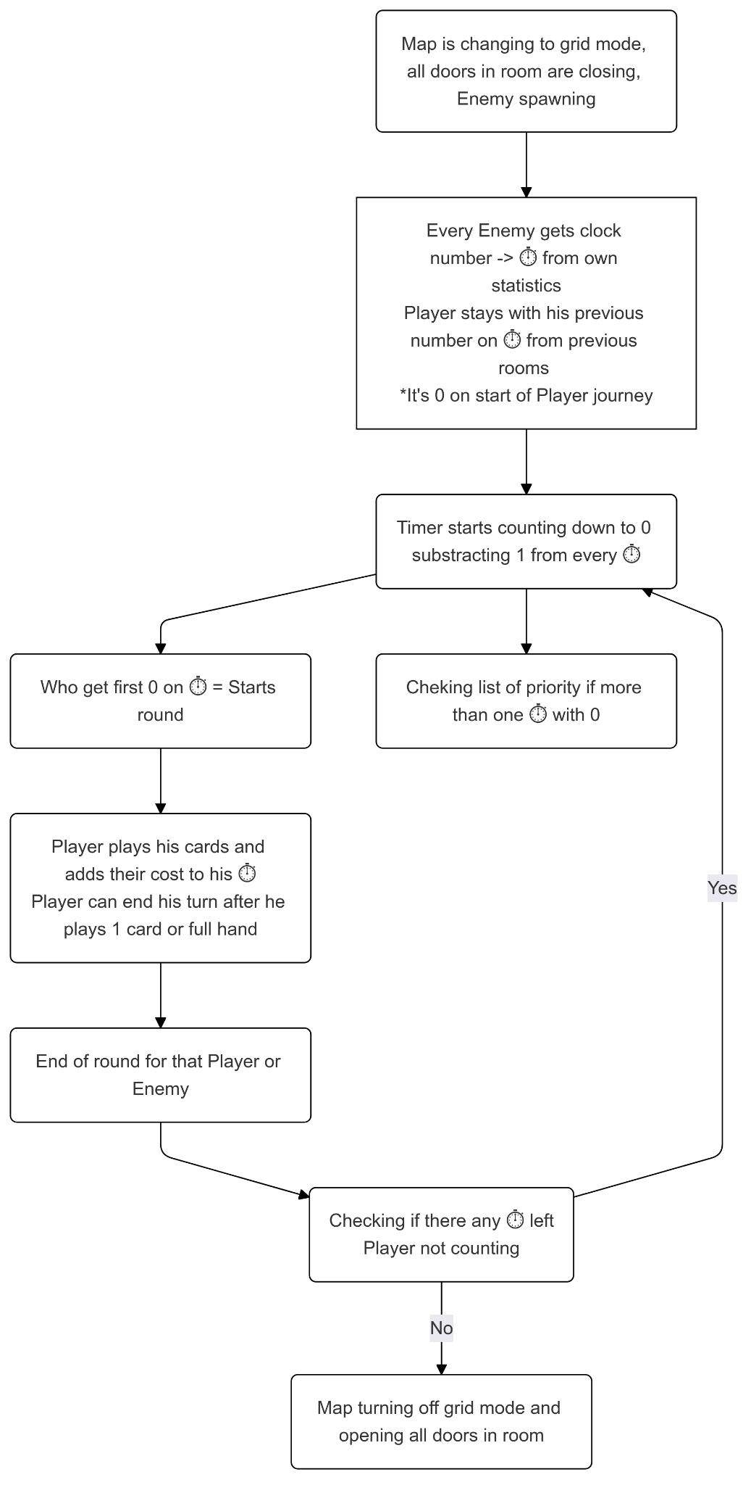
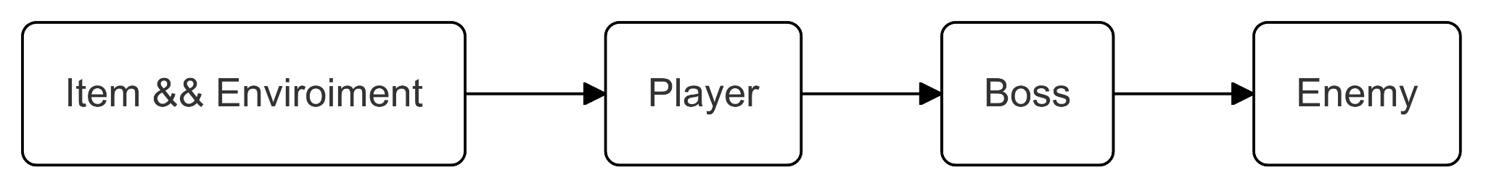
Timer System
Notes:
Każdy bohater i przeciwnik posiada licznik. Gdy jego wartość spadnie do 0, zaczyna się runda działań tego uczęstnika. Jeśli kilku uczestników osiągnie 0 jednocześnie, priorytet określany jest na podstawie tabeli pierwszeństwa.
Licznik jest zwiększany za określony koszt kart. Przeciwnicy działają w ten sam sposób.

Slide 17
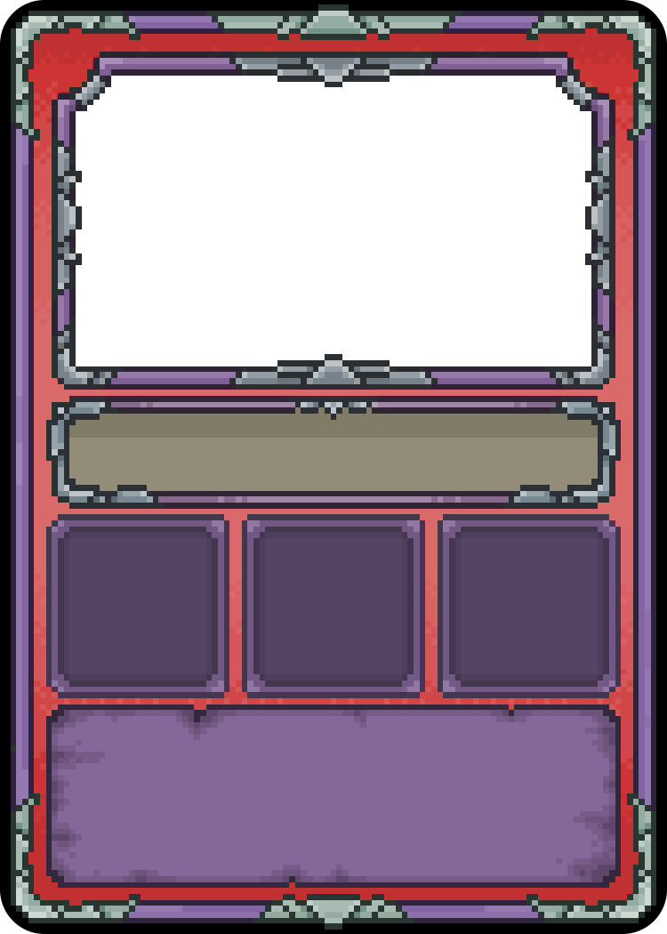
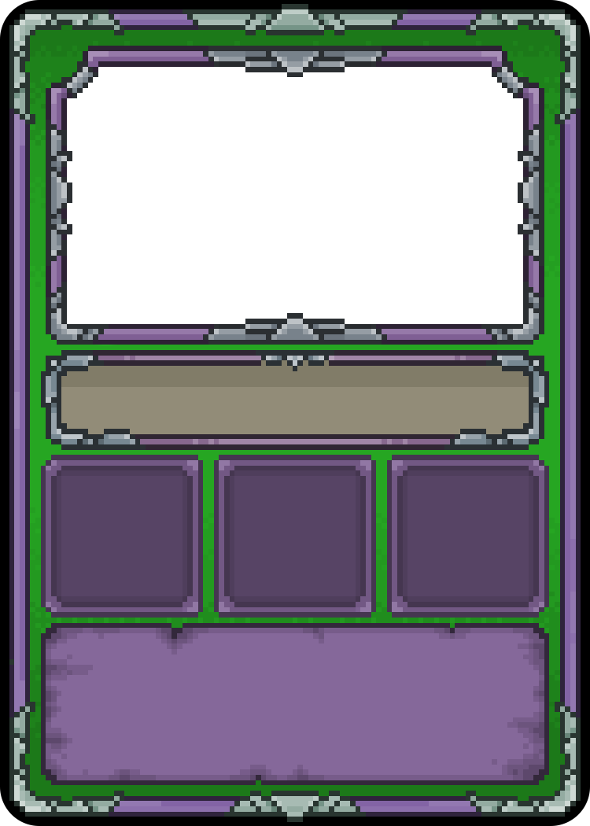
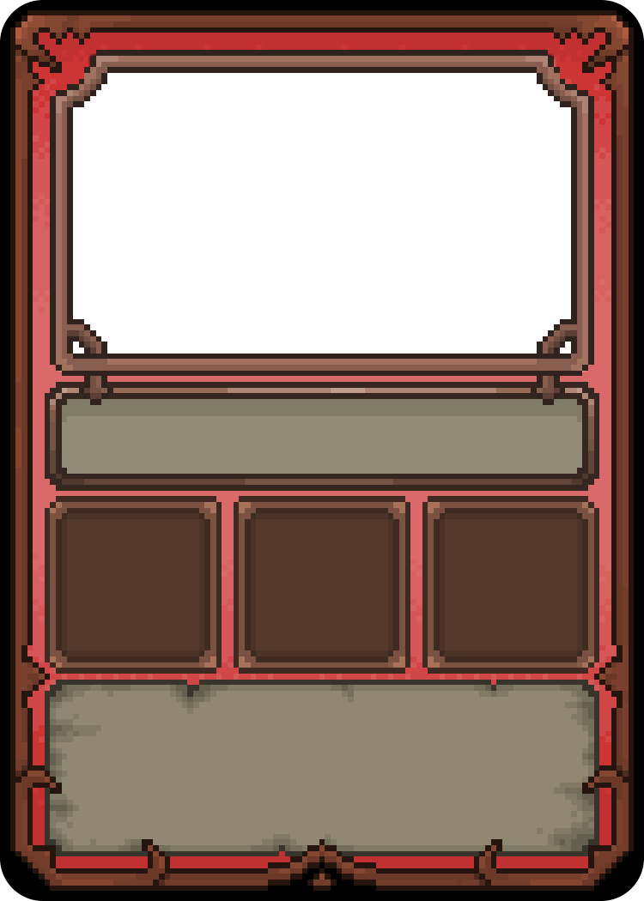
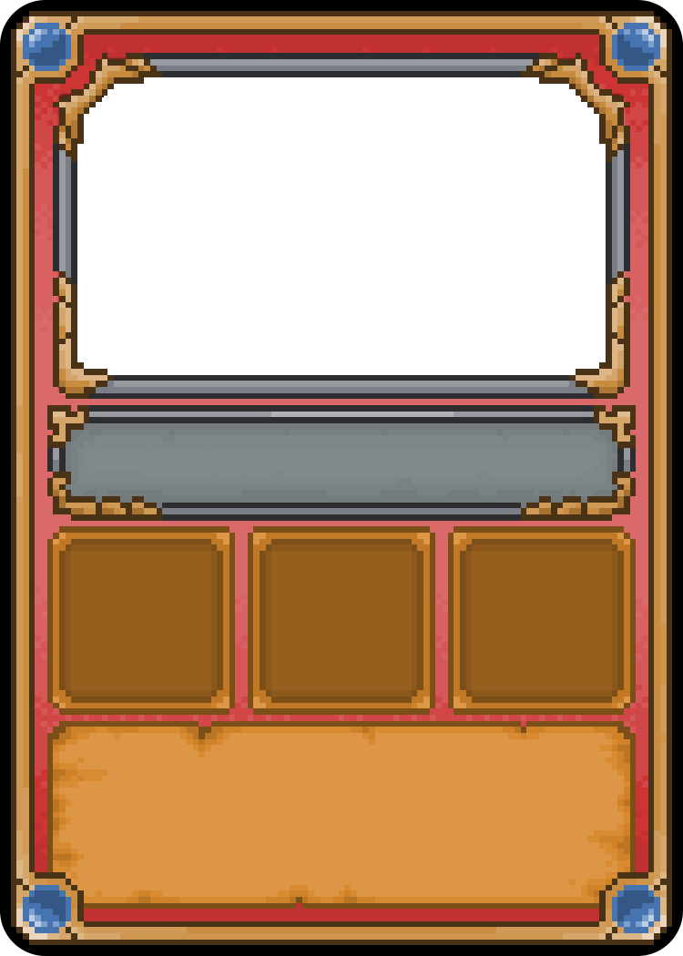
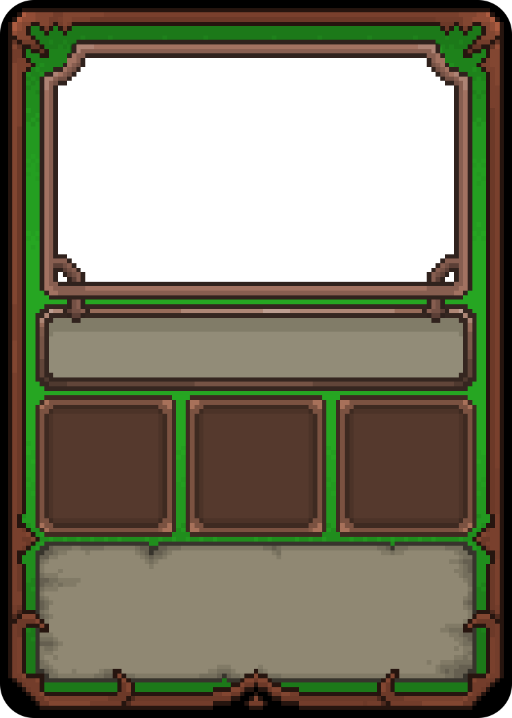
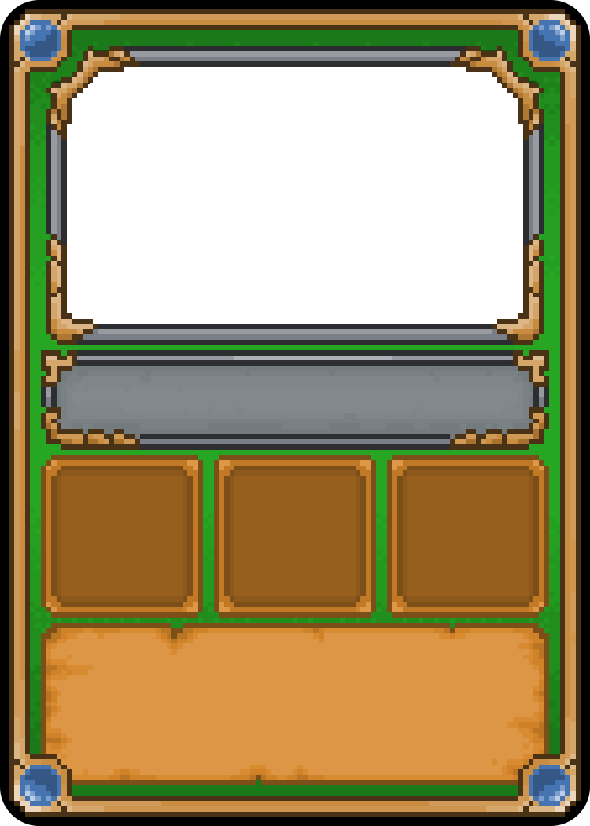
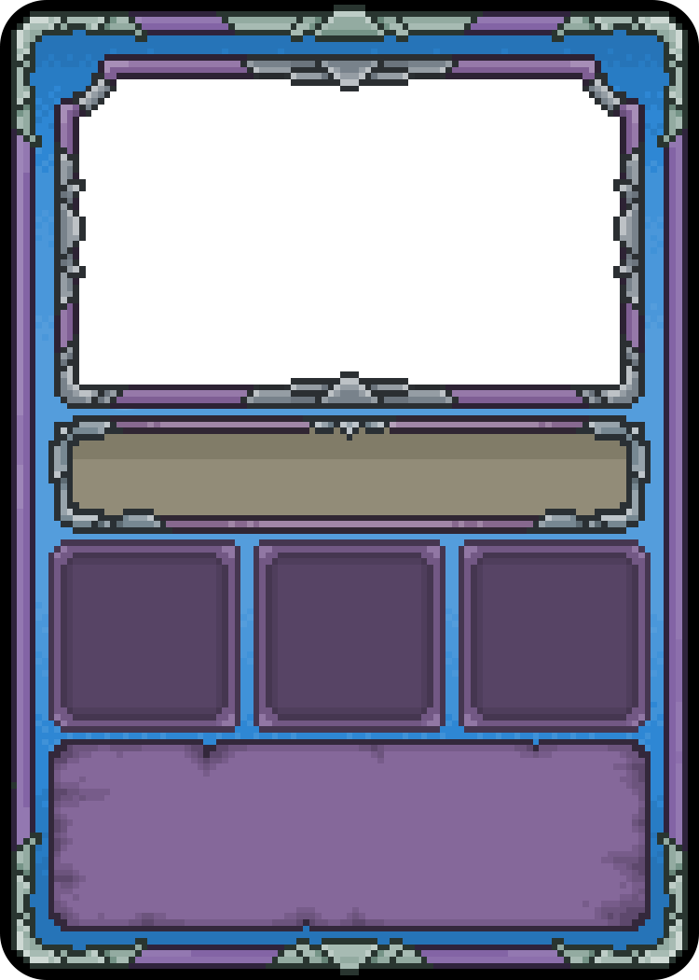
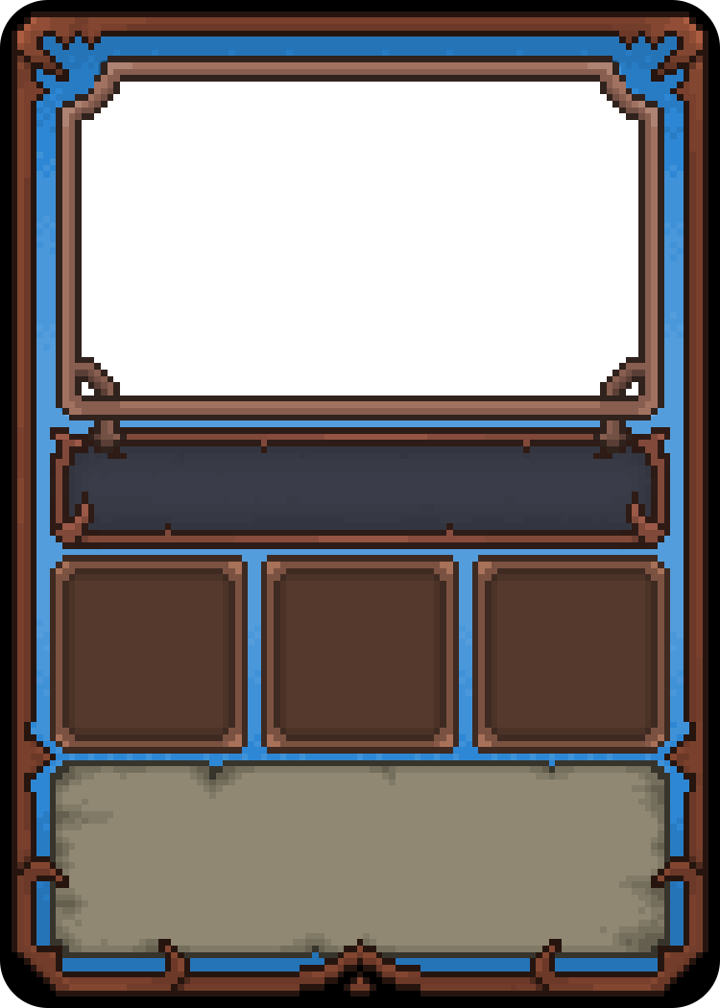
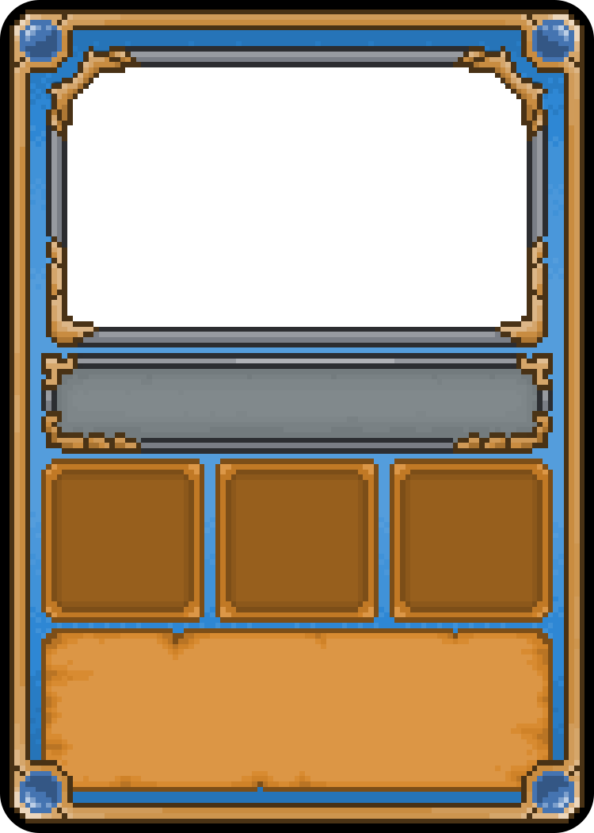
Grafika
Karty Poruszania I-III tier ⇓
⇑ Karty Ataku I-III tier
⇑ Karty Obrony I-III tier
Notes:
Z powodu braku grafików często otrzymywaliśmy uwagi o braku wizualizacji, więc sam zająłem się tym aspektem. Tutaj widzicie niektóre przykłady grafik i animacji

Slide 18
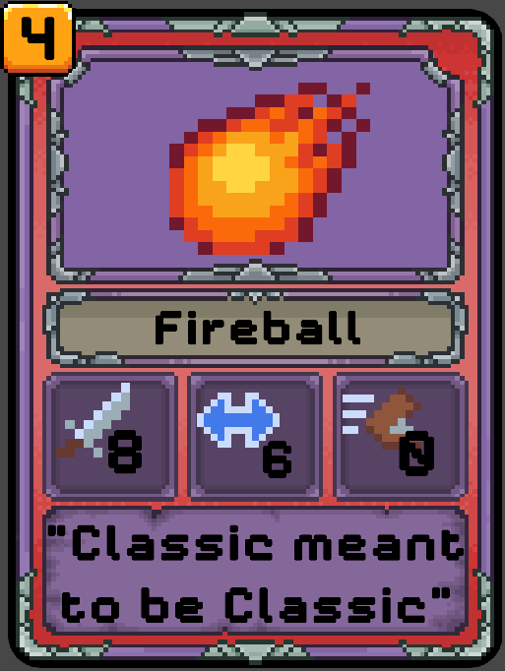
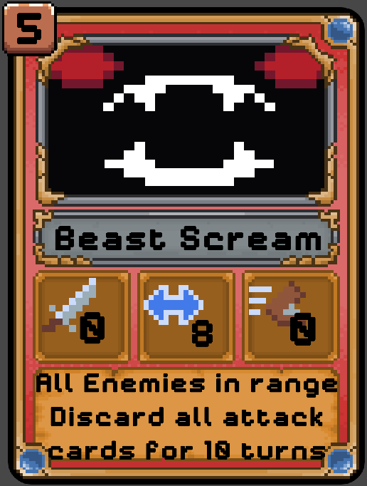
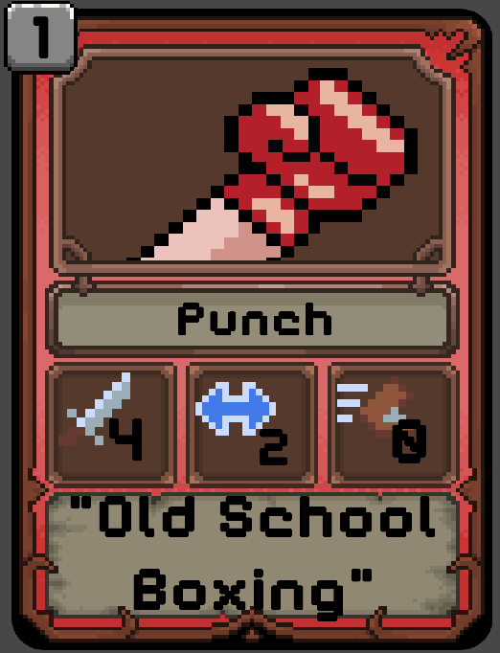
Przykłady
Notes:
Z powodu braku grafików często otrzymywaliśmy uwagi o braku wizualizacji, więc sam zająłem się tym aspektem. Tutaj widzicie niektóre przykłady grafik i animacji

Slide 19
Notes:
Z powodu braku grafików często otrzymywaliśmy uwagi o braku wizualizacji, więc sam zająłem się tym aspektem. Tutaj widzicie niektóre przykłady grafik i animacji

Slide 20
Minimapa
Notes:
Dla lepszej orientacji w dungeonie stworzyłem minimapę, która pokazuje:
rozmiary pokoi,
położenie bohatera i przeciwników,
drzwi prowadzące do następnych pomieszczeń.

Slide 21
Event enemy
Notes:
Aby urozmaicić rozgrywkę i dodać fabularne elementy poza walką, stworzyłem system narracyjny.
Fabuła przekazywana jest za pomocą ToastNotification, który wywołuje dialog z duchem.

Slide 22
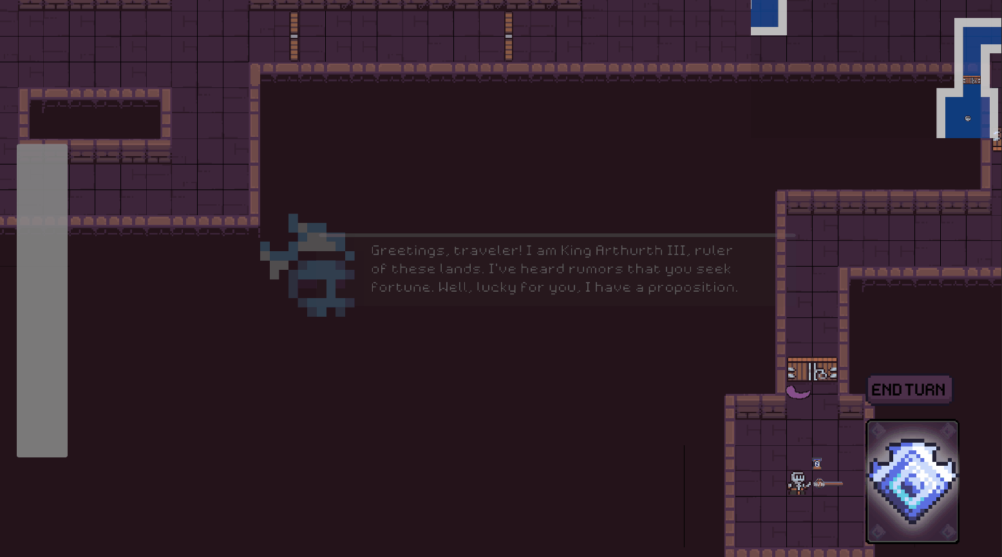
Tutorial
Notes:
Ponieważ system narracyjny już istniał, łatwo było zaimplementować tutorial oparty na flagach logicznych.
Dzięki niemu gracz stopniowo poznaje zasady przetrwania na pierwszym piętrze dungeonu.

Slide 23
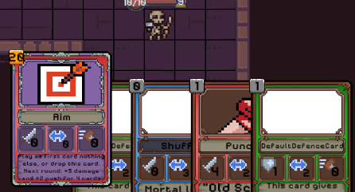
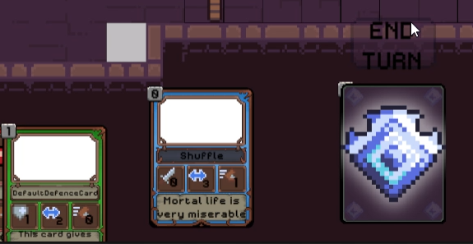
Ręka i talia
Dobranie karty
Ręka

Slide 24



Użycie karty i historia
Obrażenia
Leczenia
Historia

Slide 25



Interakcja kursora z mapą
Interakcja
Generowanie nakładek

Slide 26

Zasięg
Zasięg = 2

Slide 27


Ruch za pomocą myszy

Slide 28


AI
Notes:
Bazujący na algorytmie wyszukiwania ścieżki A* Przeciwnicy w sposób inteligentny poruszają się do pozycji gracza, biorąc na uwadze układ pomieszczenia i rozłożenie innych przeciwników w pomieszczeniu

Slide 29


Kamera
Notes:
System kamery z dodatkowymi funkcjami, tj, zbliżenie na pokój przy rozpoczęciu walki (ułatwienie i sygnał dla gracza

Slide 30


Kamera
Notes:
Oraz zbliżenie na gracza po walce i zoom

Slide 31
Wyniki i opinie graczy
Nastawienie raczej pozytywne
Trudności w zapamiętaniu co i jak
Powtarzające się lub sprzeczne sugestie (np. sposób poruszania się)
Gra była czasami niemożliwa do przejścia
Początkowo słaby przekaz informacji między grą, a graczem

Slide 32
Dyskusja

Slide 33
Wyzwania
Organizacja pracy
Tworzenie czytelnego kodu
Łączenie systemów
Brak grafika
Małe doświadczenie z game developmentem
Ograniczony czas
Wypalenie

Slide 34
Potencjalne ulepszenia
Więcej przedmiotów
Więcej kart
Bardziej dopracowane questy
Więcej animacji
Hub/Lobby
Różne rodzaje przeciwników
Kooperacja (daleka przyszłość)
Poprawienie bugów

Slide 35
Podsumowanie
Większość mechanik zaimplementowana
Akceptowalny grywalny game loop
Rozwiązanie większości napotkanych problemów

Slide 36



Dziękujemy za uwagę

Slide 37
Q & A

